Slide 1







第一章 嵌入式系统概论

Slide 2
大纲
嵌入式系统概念
嵌入式系统组成
嵌入式系统设计
嵌入式系统发展

Slide 3
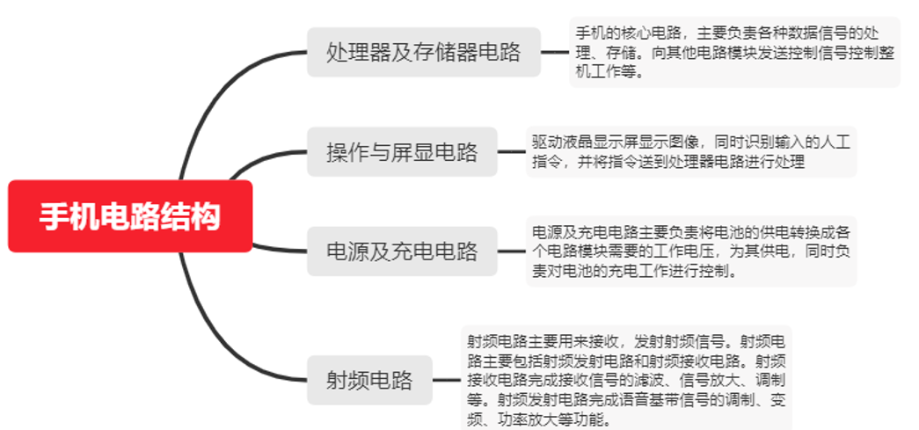
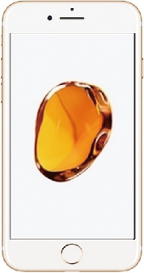
嵌入式系统实例-手机

Slide 4
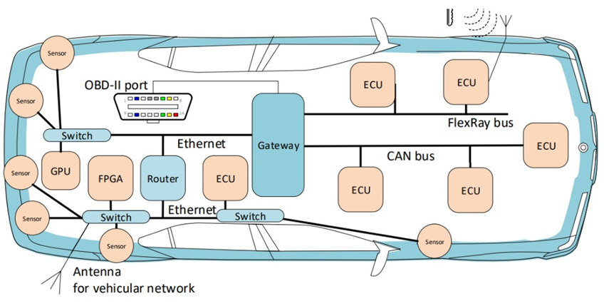
嵌入式系统实例-汽车电子
汽车电子是汽车行业最活跃的热点
OSEK/VDX, AUTOSAR, ISO 26262

Slide 5
嵌入式系统实例-汽车电子
高端的汽车中包含100 多个微处理器
4-bit 微处理器用于检查安全带是否系上
微控制器控制面板系统
16/32-bit 微处理器控制引擎
低端的汽车也至少用20多个微处理器

Slide 6
汽车电子：BMW 850i 制动和稳定控制系统 ——车轮控制系统
防抱死制动系统(ABS): 反复制动减少打滑
自动稳定控制系统(ASC+T): 控制引擎以改善其稳定性
2个微处理器
一个逻辑相关组件，一个具体的执行组件
ABS 和 ASC+T 之间的通信

Slide 7
BMW 850i(续).
允许ABS系统来调整刹车，以防止车轮被锁死。
sensor
sensor
brake
brake
ABS
液压泵
brake
brake
sensor
sensor

Slide 8
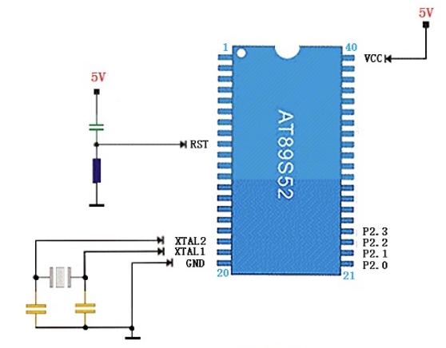
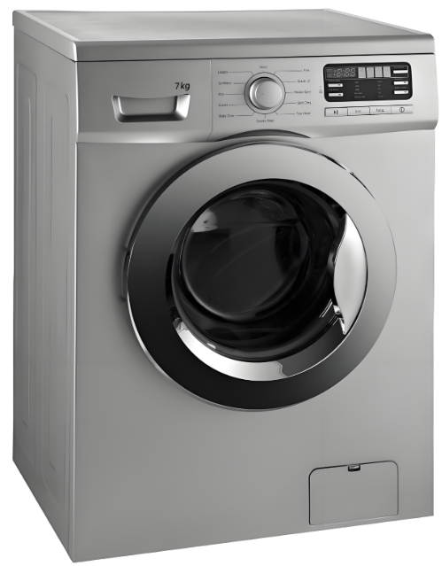
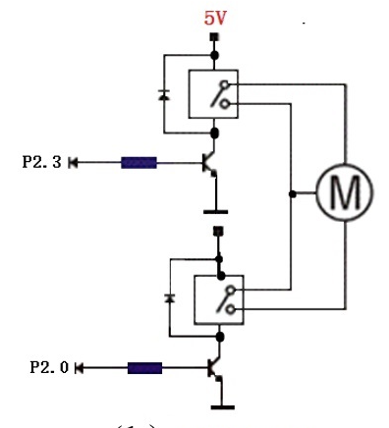
嵌入式系统实例-家用电器

Slide 9
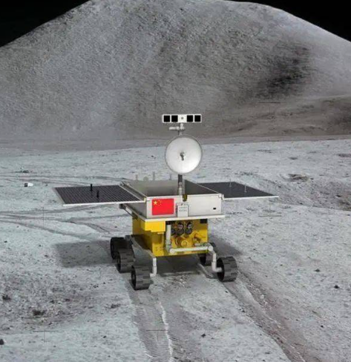
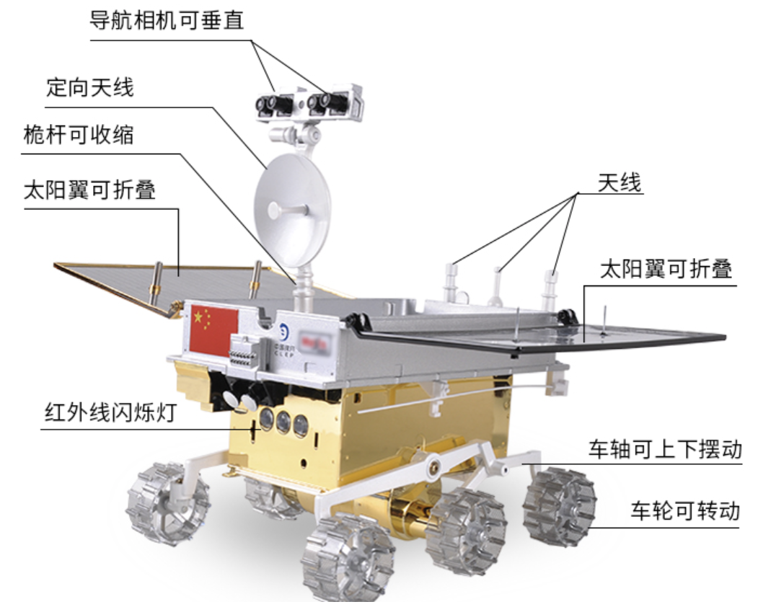
嵌入式系统实例-航天航空
“玉兔号”月球车

Slide 10
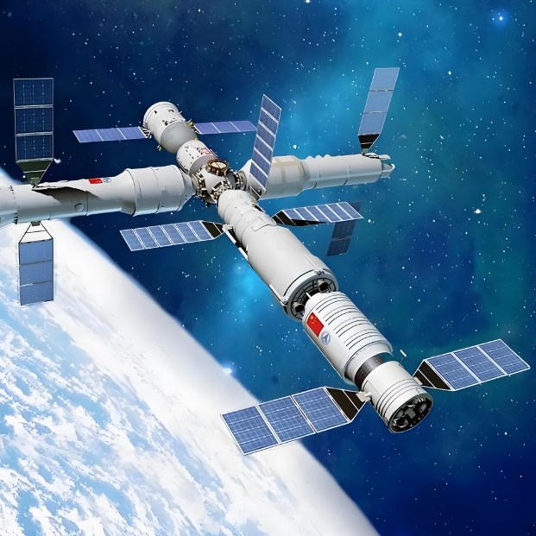
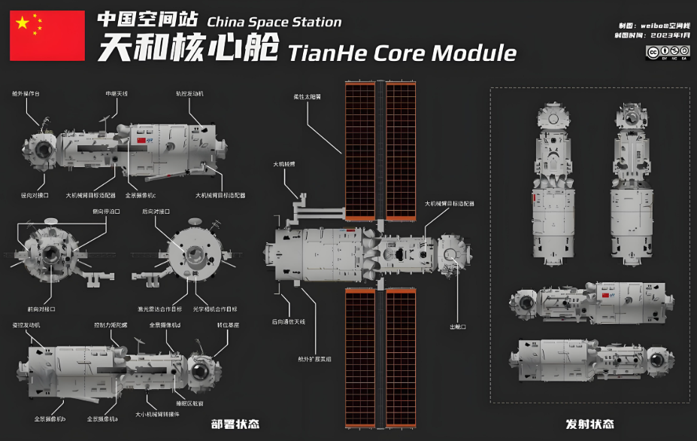
空间站

Slide 11
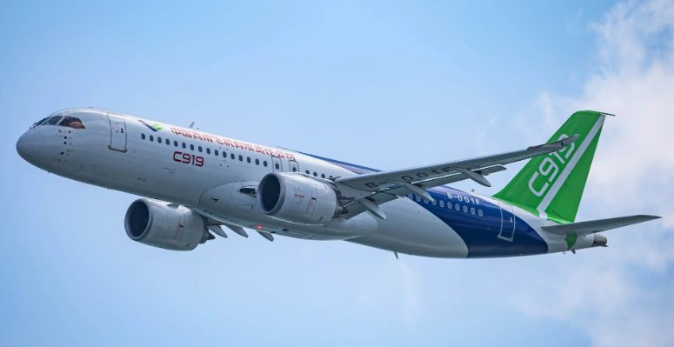
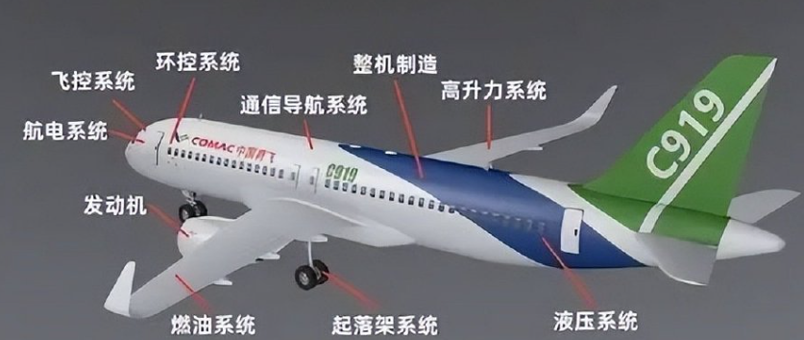
大飞机

Slide 12
嵌入式系统概念
上述示例特点
专用目的
软硬件为特定应用而设计
实时
嵌入式系统定义
IEEE：用于控制、监视或者辅助操作机器或设备的装置
通常的定义：在产品内部，具有特定功能的计算机系统。
通用计算机不是嵌入式设备，但可用于嵌入式设备的开发
嵌入式系统
实时（硬实时）：超过时限将产生不可接收的结果，如机毁人亡、系统崩溃
非实时（软实时）：超过时限，可能会影响性能，但不会带来灾难性后果

Slide 13
嵌入式系统特点
专用性强
资源受限
许多嵌入式系统受市场约束需要低的制造成本.
低内存, 低端处理器等
知识集成度高
运行复杂的算法和多个算法
移动设备, 激光打印机
提供复杂的用户界面

Slide 14
嵌入式系统特点(续）
高实时性
在规定的时限内数据没有准备好，将中断
在规定的时限内没有获得数据，将会不安全
多速率操作（例如多媒体数据流包括视频和音频）
运行多个实时动作
以不同的速率执行
高可靠性
许多嵌入式系统工作在遥远、无人值守及恶劣环境

Slide 15
嵌入式系统与人工智能关系
应用场景融合
人工智能赋予嵌入式设备智能化能力，如智能家居设备实现智能语音交互
性能互补
嵌入式系统硬件针对性强，人工智能算法优化后可在其特定硬件上高效运行
数据交互
嵌入式系统采集大量数据，人工智能分析处理后反馈决策，指导嵌入式系统执行
发展推动
人工智能发展促使嵌入式系统升级，以满足更高算力需求；嵌入式系统的普及为人工智能提供更多应用平台。

Slide 16
嵌入式系统助力人工智能的挑战
硬件资源局限
嵌入式设备通常内存、存储与算力有限，而人工智能模型计算与存储需求大。
能耗控制
许多嵌入式设备电池供电，人工智能运算能耗高，平衡 AI 性能与功耗是难题
算法优化难
针对嵌入式系统特点优化 AI 算法，减少计算量与内存占用，同时维持精度
实时性要求高
在工业控制、自动驾驶等场景，嵌入式系统搭载的 AI 需实时处理数据并响应
开发与部署复杂
涉及硬件、软件、算法多领域知识，开发人员需具备跨领域能力。

Slide 17
deepseek 为什么费用低
模型架构创新：降低计算资源需求
FP8精度与高效注意力机制
稀疏混合专家模型（MoE）优化
训练策略优化：提升收敛效率与数据利用率
多token预测（MTP）技术
动态课程学习与数据去重
强化学习辅助后训练
工程与硬件协同优化：最大化资源效能
定制化AI芯片与分布式系统
绿色计算体系

Slide 18
deepseek 为什么费用低（续）
数据与成本管理策略
实时数据价值评估
结构化稀疏蒸馏与混合精度
开源与商业模式：生态共建与成本分摊
开源策略与社区协作
垂直领域定制与MaaS生态
成本优势的量化对比
训练成本：DeepSeek V3总成本557.6万美元，仅为Llama 3 7B模型的73%
推理成本：单次响应成本为行业平均的1/5，每千tokens费用低至1.6分人民币（是ChatGPT-4o的1/5）
边际成本：服务规模扩大时，边际成本下降斜率较传统方案陡峭32%
Notes:
一、模型架构创新：降低计算资源需求
FP8精度与高效注意力机制
DeepSeek V3原生支持FP8精度训练，相较于传统FP16/FP32，显著减少内存占用和计算开销。同时，其**多头潜在注意力（MLA）**机制通过将token特征压缩为低维潜在向量，再扩展至各注意力头，既保留了位置信息（如RoPE编码），又降低了计算复杂度12。
稀疏混合专家模型（MoE）优化
在MoE架构中，DeepSeek采用动态路由优化算法，专家利用率从传统30%提升至85%，并通过层级化专家分布（底层细粒度专家、高层粗粒度专家）减少冗余计算。此外，跨设备通信的异步梯度同步协议使分布式训练效率提升40%215。
二、训练策略优化：提升收敛效率与数据利用率
多token预测（MTP）技术
训练时同时预测序列中后续多个token，增强模型对上下文的理解，缩短训练周期1。
动态课程学习与数据去重
根据模型能力动态调整数据难度分布，加速收敛速度（快2.3倍）。结合局部敏感哈希（LSH）和语义聚类，去除98%冗余数据，保证数据多样性23。
强化学习辅助后训练
在后训练阶段引入强化学习，仅需少量标注数据即可提升推理能力，大幅降低数据标注成本315。
三、工程与硬件协同优化：最大化资源效能
定制化AI芯片与分布式系统
与芯片厂商合作开发支持稀疏计算的专用加速卡，专家网络效率提升70%。分布式训练框架支持弹性并行策略，万卡规模下线性加速比达0.89，集群利用率长期保持92%以上215。
绿色计算体系
余热回收数据中心（PUE<1.08）和任务感知冷却系统降低能耗30%，减少碳排放与运维成本2。
四、数据与成本管理策略
实时数据价值评估
训练中动态淘汰低价值样本，聚焦高贡献数据，提升训练效率2。
结构化稀疏蒸馏与混合精度
通过教师模型引导的结构化稀疏蒸馏，在80%稀疏度下精度损失<1%；混合精度内存管理（FP16/INT8）实现零精度损失，降低推理成本212。
五、开源与商业模式：生态共建与成本分摊
开源策略与社区协作
开源DeepSeek-R1等模型，吸引开发者贡献优化，降低开发成本并加速技术迭代。例如，通过社区反馈优化模型，减少内部研发投入315。
垂直领域定制与MaaS生态
在医疗、金融等领域预训练时融入行业知识，减少重复训练成本。通过自适应API网关动态调整模型规模，服务成本降低60%21012。
成本优势的量化对比
训练成本：DeepSeek V3总成本557.6万美元，仅为Llama 3 7B模型的73%1。
推理成本：单次响应成本为行业平均的1/5，每千tokens费用低至1.6分人民币（ChatGPT-4o的1/5）1215。
边际成本：服务规模扩大时，边际成本下降斜率较传统方案陡峭32%2。
总结
DeepSeek通过技术、工程与商业模式的系统性创新，构建了从训练到推理的全链条成本优势。其核心在于减少冗余计算、提升资源利用率、降低数据依赖、强化生态协作，为行业提供了高效低成本的大模型解决方案。未来，随着神经符号系统融合等前沿技术的探索，其成本优势可能进一步扩大

Slide 19
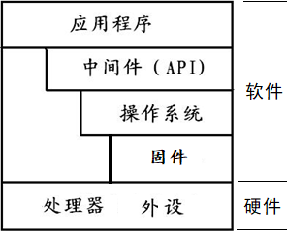
嵌入式系统组成
嵌入式系统：
硬件--包括核心处理器以及外围器件组成
软件--包括固件、操作系统、中间件和应用程序
output
analog
CPU
input
analog
mem
embedded
computer

Slide 20
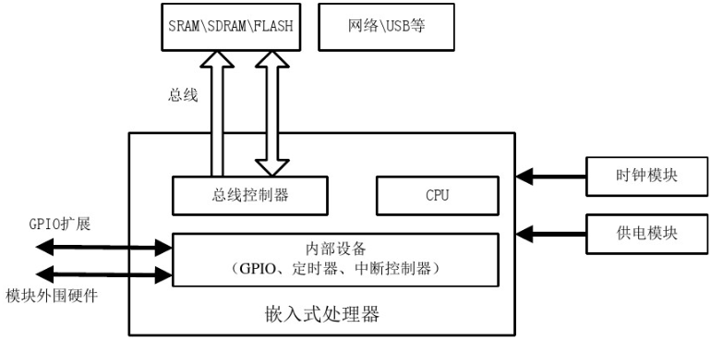
嵌入式系统组成--硬件结构
片上系统（SOC）：集成RAM、ROM、通信、I/O 等外设，从而简化了系统设计，提高了产品的可靠性

Slide 21
嵌入式微处理器
特点
处理速度快
功耗低
不仅要求低功耗，还需具有管理外设功耗的能力
接口丰富，I/O能力强
可靠性高，经常工作在无人值守的环境
生命周期长
应用需求比较稳定，长时间内不发生变化
产品系列化
呈现出系列化、家族化的特征

Slide 22
嵌入式微处理器分类
指令集特点
复杂指令集处理器（CISC）和精简指令集处理器（RISC）
处理器字长
4位、8位、16位、32位、64位和128位处理器
内部总线结构和功能特点
冯.诺依曼结构（Von Neumann ）
哈佛结构（Harvard）

Slide 23
嵌入式微处理器组成
内核：运算和控制单元、总线、存储管理单元及异常管理单元
片内存储资源，集成高速RAM，有些MCU 和 SOC 内置 ROM 或 Flash ROM
外设：外设控制器、通信、人机交互、信号I/O
电源：正常电压、耐受电压范围、最大电流
封装形式：尺寸、外形、引脚方式

Slide 24
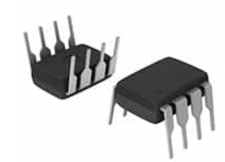
嵌入式微处理器组成-示例
爱特梅尔Attiny一款微处理器特性：
RISC架构
120条指令，32X8个通用寄存器，完全静态操作。
非易失性程序和数据存储器。
2K系统可编程程序 FLASH, 128 Bytes 片内SRAM。
外设
2个8位定时/计数器，1个UART接口，1个10bit A/D转换器，1个可编程Watchdog，1个模拟比较器，在线调试系统，内部振荡器，上电复位电路， 6个可编程I/O口。
封装
8-pin PDIP, 8-pin SOIC
工作电压和功耗
1.8-5.5V， 1MHZ, 1.8V: 300uA
速度
0-4MHZ

Slide 25
嵌入式操作系统
应用对系统响应时限的要求
实时操作系统
必须在限定的时间内完成任务调度和任务执行
任务调度时间和稳定性有非常严格的要求
分类
硬实时（Hard real time）: 错过deadline会造成失败，或造成重大损失
软实时（Soft real time）: 错过deadline会导致性能的降低.
非实时操作系统
示例：
Linux、Android、iOS、VxWorks、Free RTOS、LiteOS、uC/OS等。

Slide 26
嵌入式操作系统
特点
内核小
系统资源相对有限，内核通常小于传统操作系统的内核
可裁剪性
有很强的个性化特征
操作系统与硬件结合非常紧密，需有针对性的裁剪
实时多任务调度，多速率操作
运行多个实时动作
以不同的速率执行

Slide 27
嵌入式系统设计方法
设计一个系统的过程
理解设计方法有助于不丢失任何东西
编译器, 软件工程工具, 计算机辅助设计工具(CAD) 等
有助于自动化
能够跟踪方法本身
设计方法
Top-down 设计
开始于最抽象的描述
直到最细节
Bottom-up 设计
开始于小的组件，到大系统
真正的设计是应用这两种方法

Slide 28
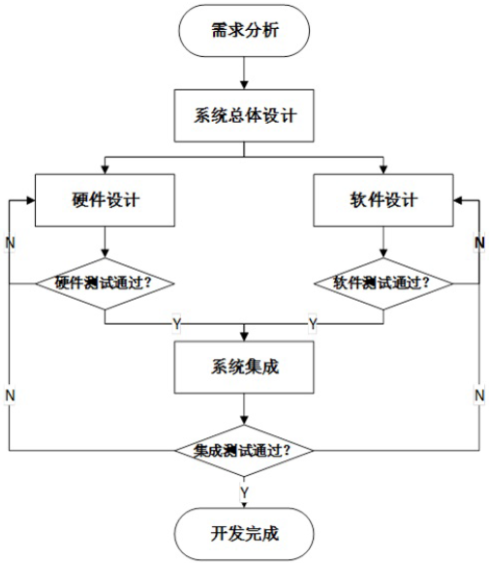
嵌入式系统设计—传统的开发过程
直接简单，有缺陷
依赖于开发者的经验
硬软件设计过程独立，彼此缺少交互
性能对软硬件分别优化，难以整体提高系统性能

Slide 29
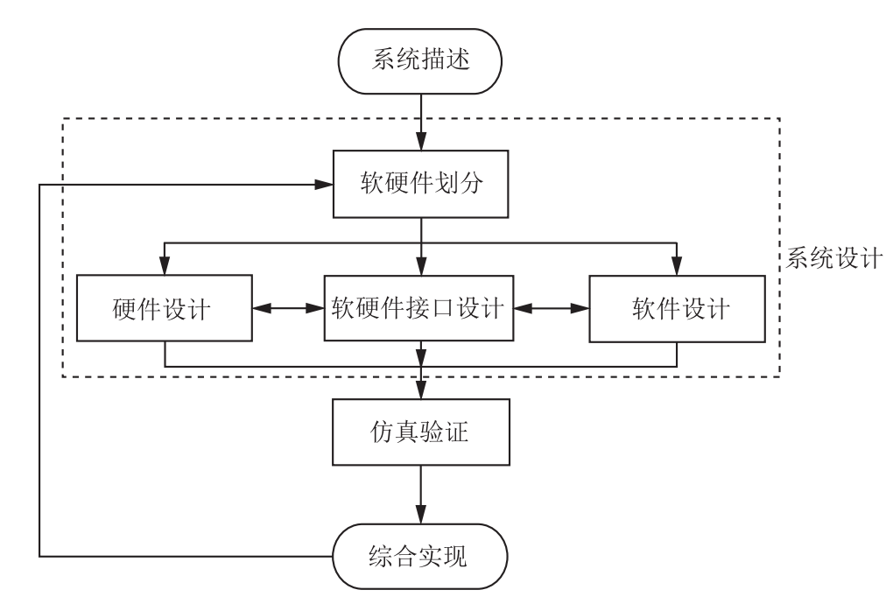
嵌入式系统设计—软硬件协同设计
软硬件设计作为一个整体考虑
从系统需求出发，综合分析系统软硬件功能及现有资源
软硬件功能划分，确定系统架构，实现软硬件协同验证，使得系统运行在最优工作状态。

Slide 30
嵌入式系统设计—软硬件协同设计
系统描述是设计者借助 EDA工具及一种或多种语言
systemVerilog
系统设计分为软硬件功能划分和系统映射两个阶段
经过仿真验证后，按照系统设计的要求开发
综合实现是软件、硬件系统的具体实现过程

Slide 31
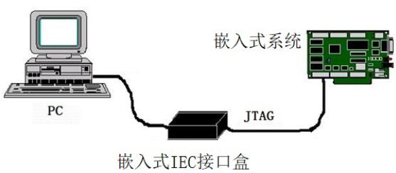
嵌入式系统软件调试环境
采用“宿主机/目标板”模式
宿主机（ PC）上良好的开发和调试程序
交叉编译环境生成目标代码和执行文件
程序下载固化到目标机上

Slide 32
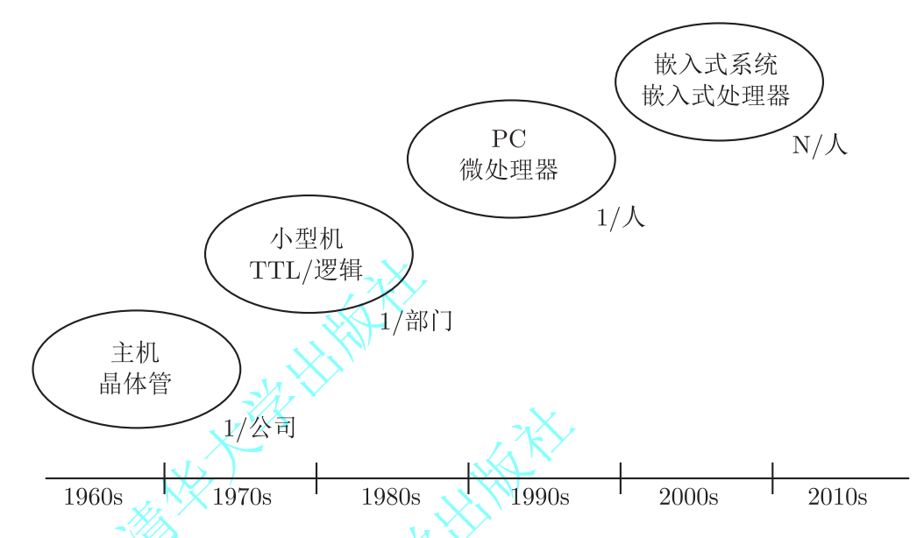
嵌入式系统发展
嵌入式系统的发展伴随着计算机技术的发展

Slide 33
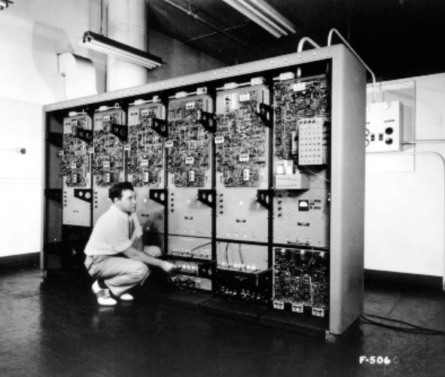
早期的历史
40年代末: MIT设计的 Whirlwind是第一台支持实时操作的计算机.
设想作为一种控制飞机模拟器的装置.
体积庞大
从构件到系统的完整设计上是适应实时嵌入式计算的需求

Slide 34
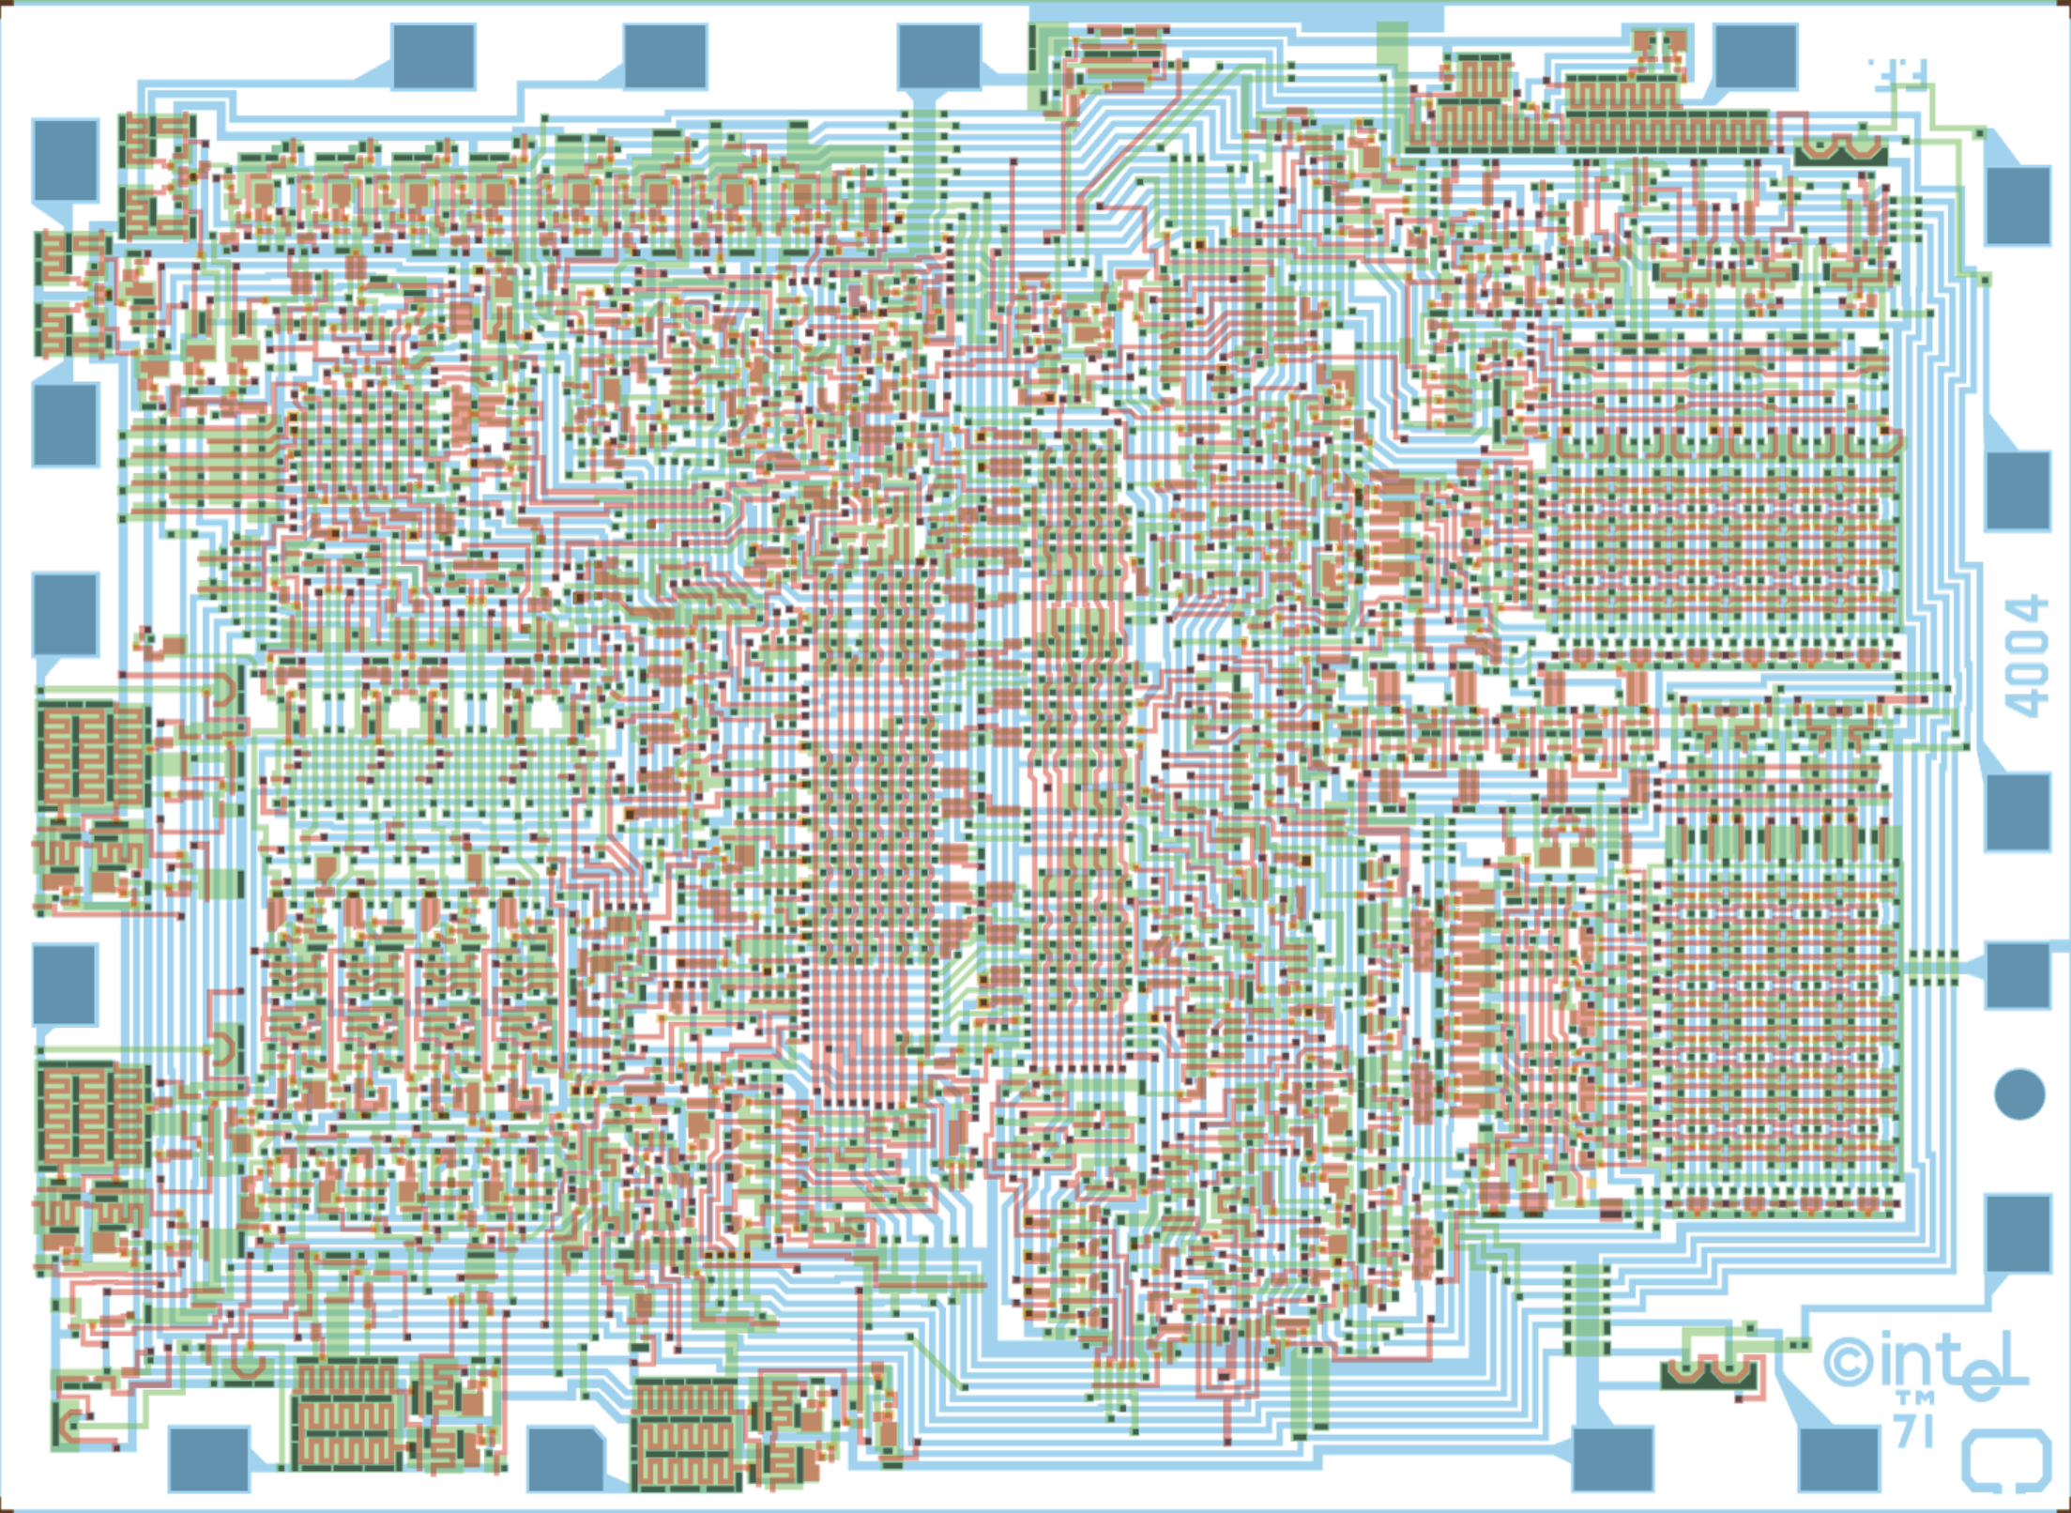
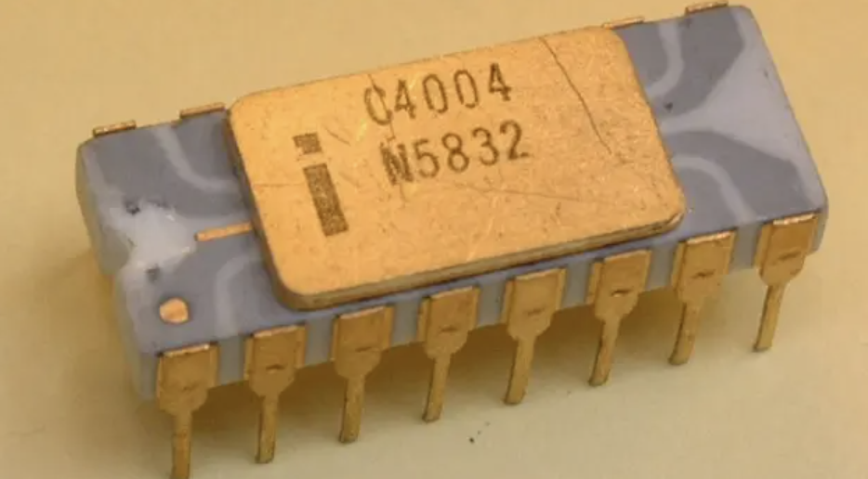
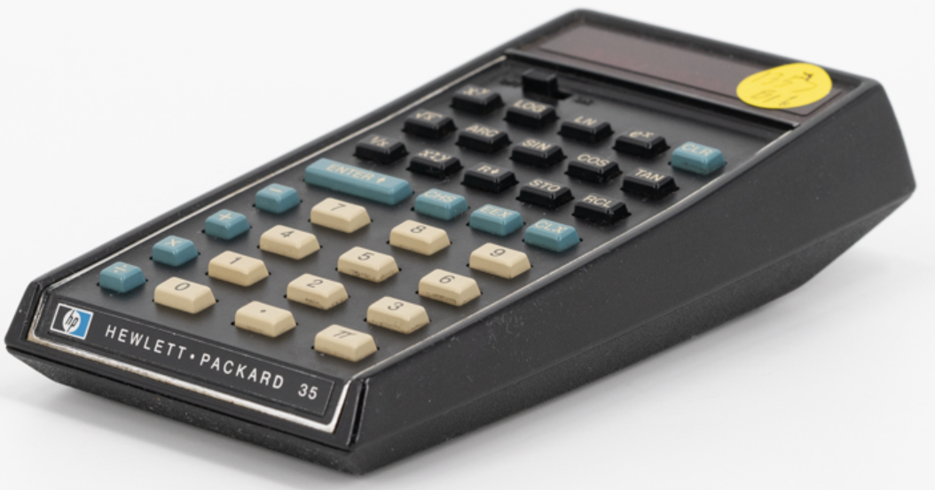
早期的历史
第一个微处理器在70年代末的Intel 4004.
用于计算器中
1972年HP-35 计算器，多块芯片实现CPU

Slide 35
早期的历史（续）.
汽车基于微处理器的引擎控制系统的设计开始于70年代.
控制燃料/气体混合、活塞花点火时间等.
多模式操作：叫醒模式、导航模式、爬坡模式等.
提供低排放、高效燃油.

Slide 36
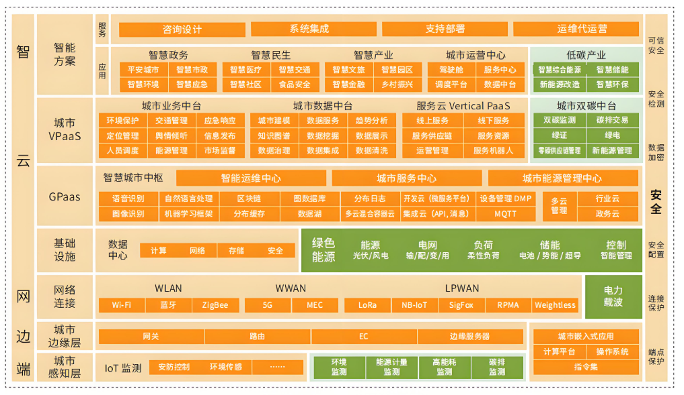
嵌入式系统的发展（续）
物联网和人工智能是嵌入式应用的重要领域

Slide 37
微处理器的变化
微控制器：包括 I/O设备, 板上存储
微处理器：由PC的CPU发展而来
数字信号处理(DSP): 微处理器在数字信号处理能力上的优化.
典型的嵌入式微处理器字的大小: 4-bit, 8-bit, 16-bit, 32-bit, 64-bit.
语言：汇编语言到高级语言（如C、C++等）

Slide 38
小结
嵌入式系统是具有特定（或专用）功能的计算机系统
嵌入式系统是由软硬件组成，具有丰富的外设
嵌入式系统开发采用软硬件协同设计方法
嵌入式系统的智能化发展
今年来，嵌入式系统的复杂程度和性能呈爆炸式增长

Slide 39
作业
P11 1,2,3
P11 5（可以用AI来完成，需要有结构图，需要说明适用的哪个AI工具，如何使用，输入的方法）

